Slide 1
Guía para creación de Host, Task y Importación de Task en
Plataforma MFT (MOVEit) Automation
Enero 2021
Versión 1.0

Slide 2

Contenido
Creación de Host.
Creación de Task.
Exportación de Task, para pases a Calidad y Producción.

Slide 3
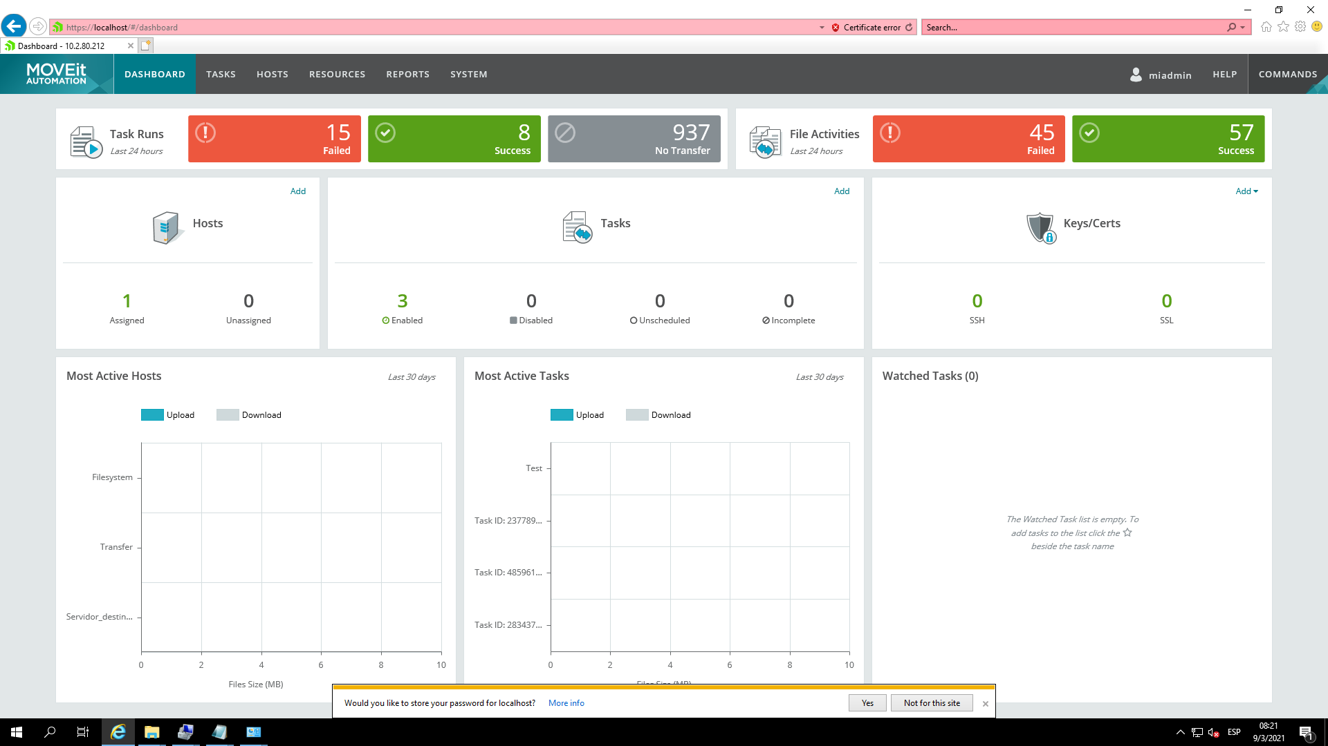
Alcance
Que la nueva Plataforma MFT (MOVEit), pueda Automatizar cualquier proceso de transferencia de archivos utilizando lineamientos en la configuración de los Hosts y Task.

Slide 4
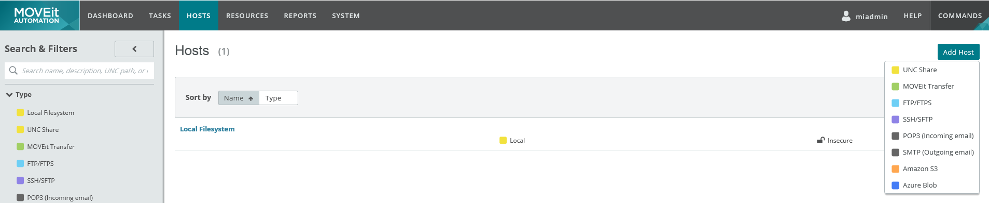
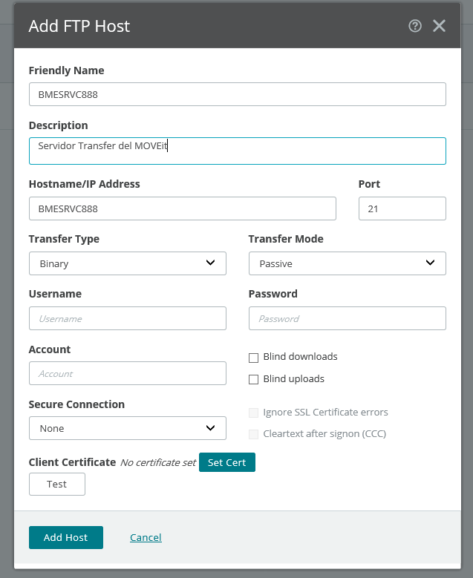
Creación de Host
1) Creación del Host seleccionando el botón Add Host
2) Lineamiento de Registro
Friendly Name: Nombre del Hostname origen o destino (no usar ip)
Description: descripción del servidor
Hostname: Nombre del Hostname origen o destino (no usar ip)
Los demás campos se llenan de acuerdo al requerimiento
Testear la conexión con el botón Test
3) Seleccionar Add Host

Slide 5
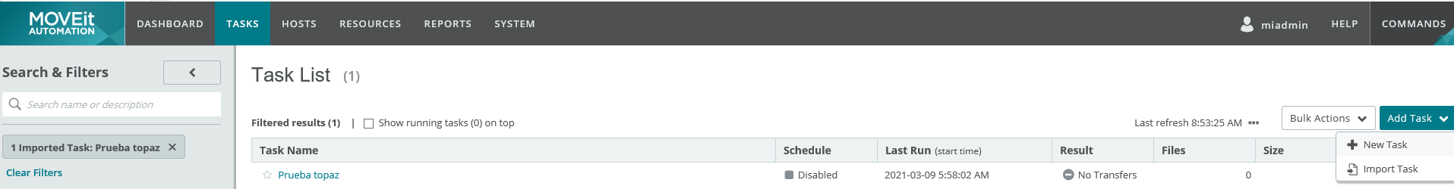
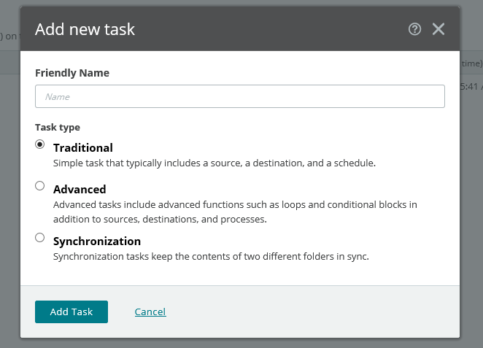
Creación de Task
1) Creación de Task seleccionando el botón Add Task
2) Seleccionar el tipo de tarea a desarrollar y colocar el Friendly Name

Slide 6
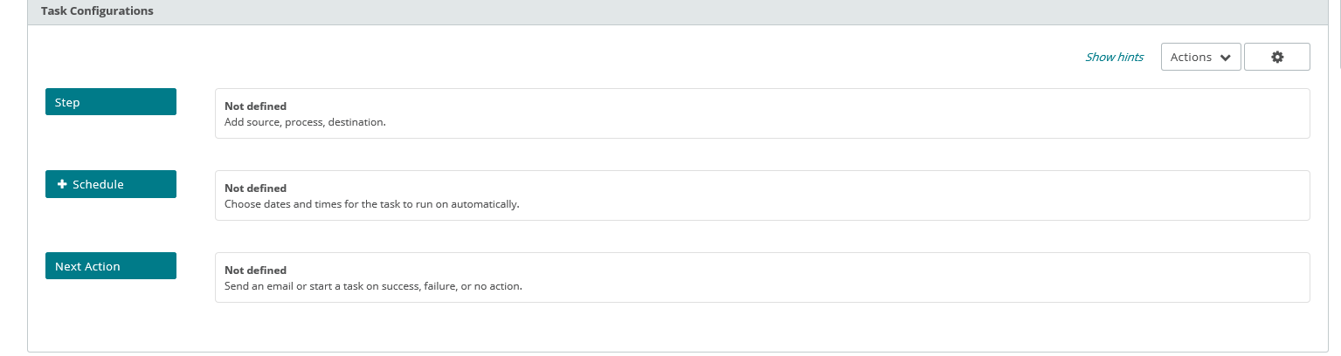
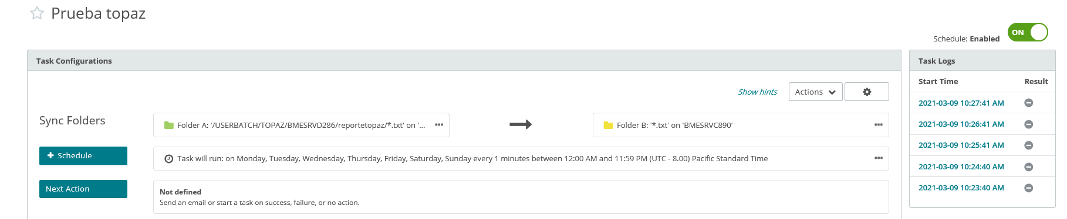
Creación de Task
3) Configurar la tarea (Step, Schedule, Next Action)
4) Habilitar la programación Schedule ON

Slide 7
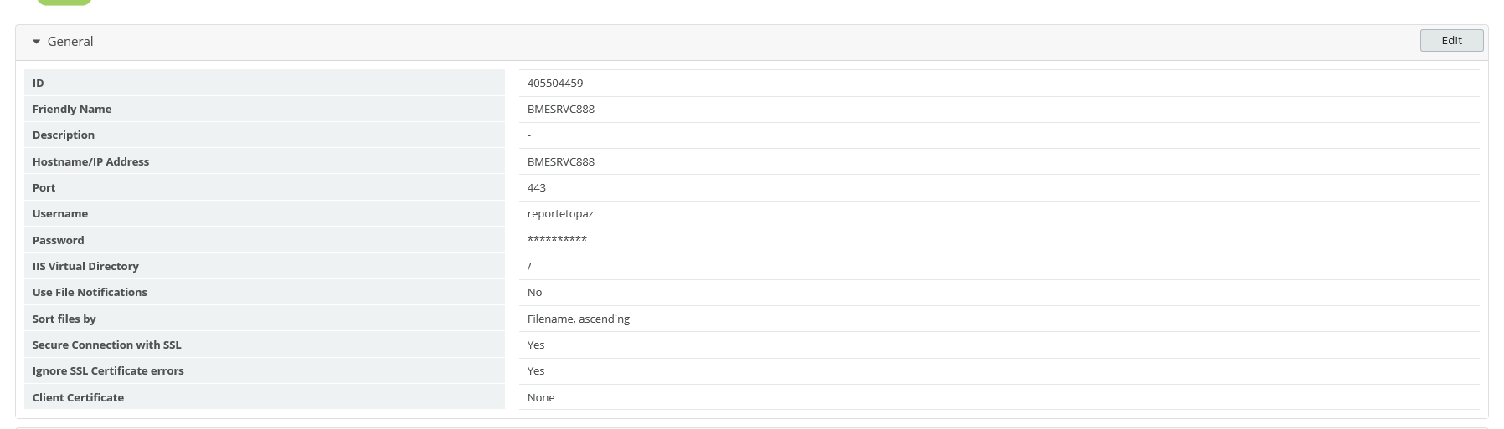
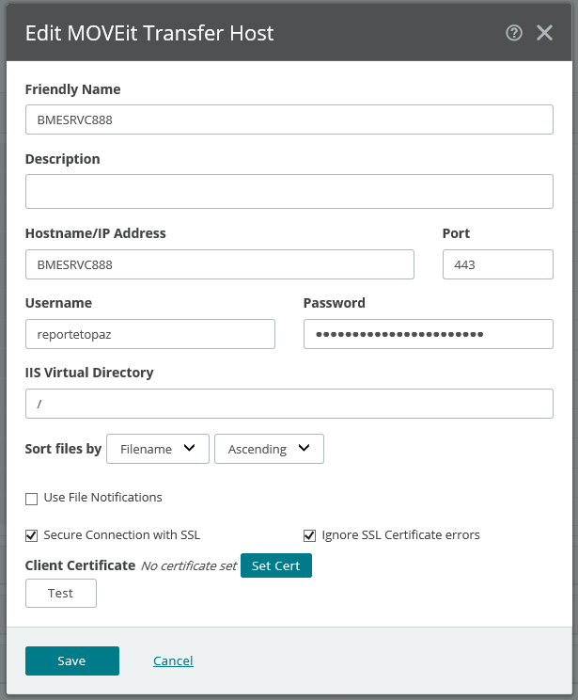
Creación de Task
5. Ingresar a los Host importados y cambiar las credenciales de conexión Username y Password por las credenciales de servidor de QA, seleccionando el botón Edit, en el caso que corresponda

Slide 8
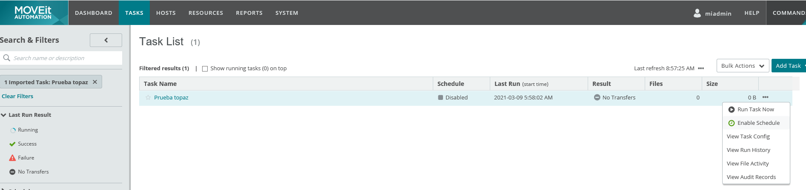
Creación de Task
6. Seleccionar el botón Test para validar la conectividad
7. Una vez importada la tarea y testeado los host se procede a Habilitarla seleccionando Enable Schedule

Slide 9
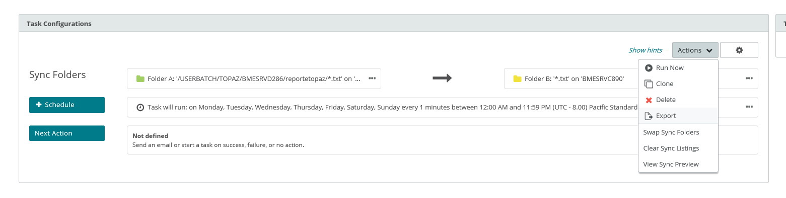
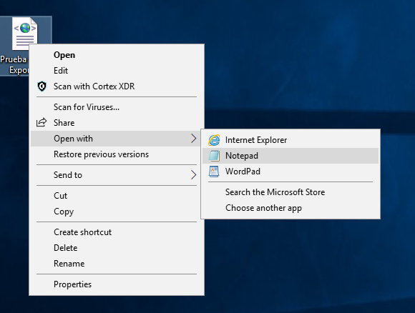
Exportación de Task, para pases a Calidad y Producción
1) Culminado el desarrollo del Task, se procederá a exportar la tarea generando un .XML
2) Una vez exportada la tarea, se procede a crear las fuentes (xml’s) para los servidores de QA y Producción.

Slide 10
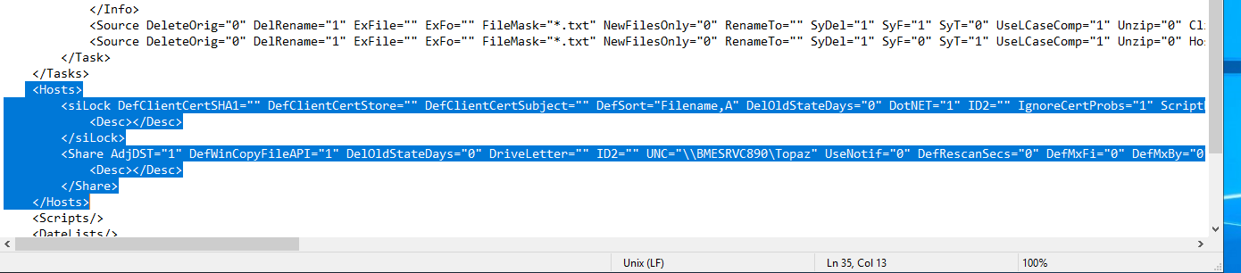
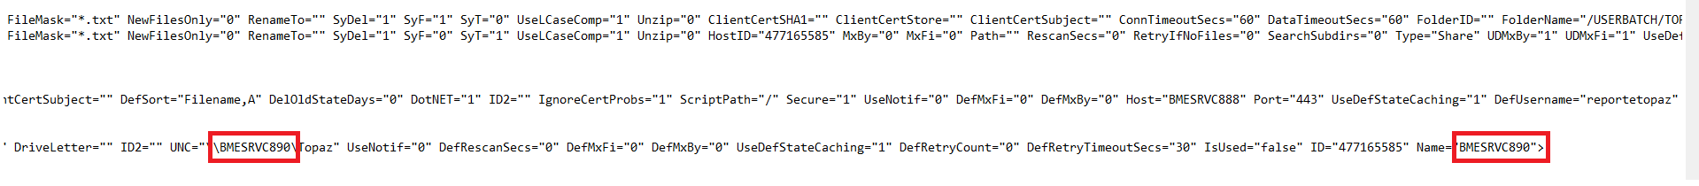
Exportación de Task, para pases a Calidad y Producción
3) Dentro del .XML se cambia los servidores y/o rutas dentro de <Hosts> </Hosts> o <Tasks> </Tasks> de acuerdo al ambiente de calidad y/o producción siendo los campos:
Host=
Name=
UNC=
FolderName=
Path=
Y cualquier otro campo que almacene rutas en la configuración del .xml

Slide 11
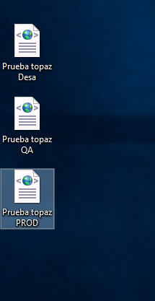
Exportación de Task, para pases a Calidad y Producción
4) Se guarda la fuente de calidad en el repositorio de fuentes del banco para el despliegue de calidad
5) Se realiza el mismo paso 3 para el .xml de producción que se guardara de igual forma en el repositorio de fuentes del banco para el despliegue de producción.

Slide 12
Carlos Tello Milicic
Carlos.tello.m@mibanco.com.pe

